Slide 2
ЧЕТВЕРТЫЙ МОДУЛЬ

Slide 3
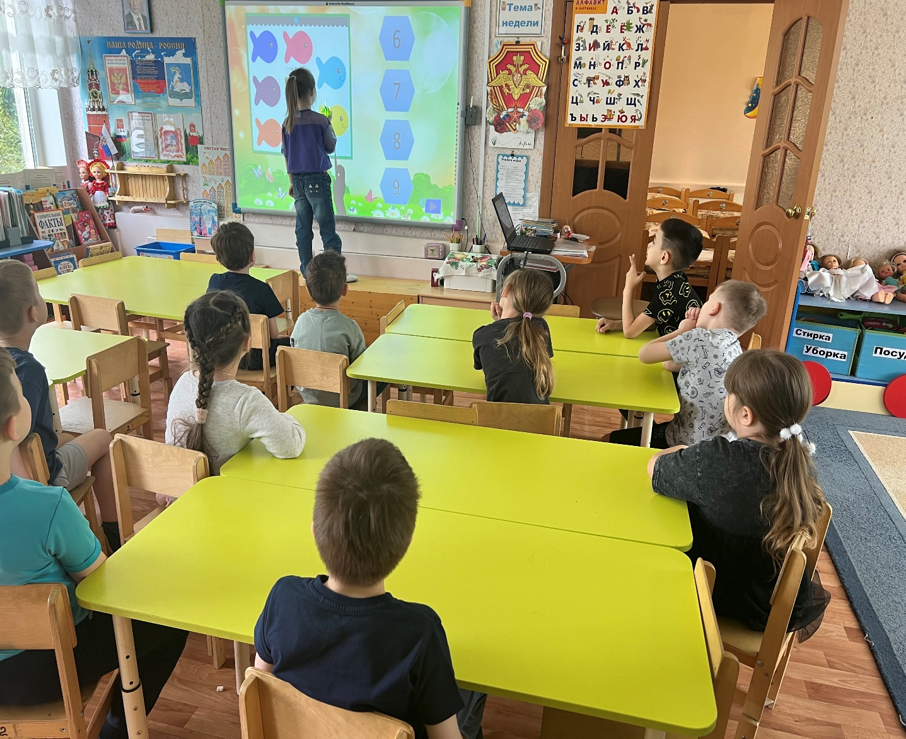
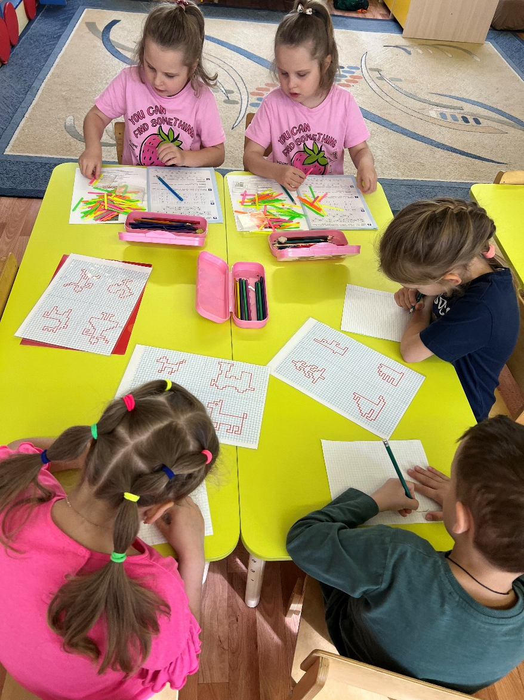
08.01.2025-12.01.2025
Увлекательная математика
«Математика – царица наук»

Slide 4
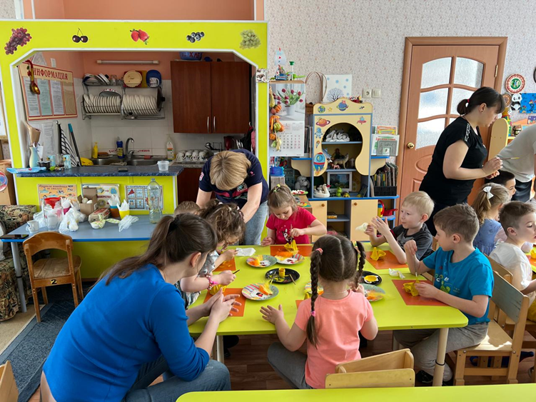
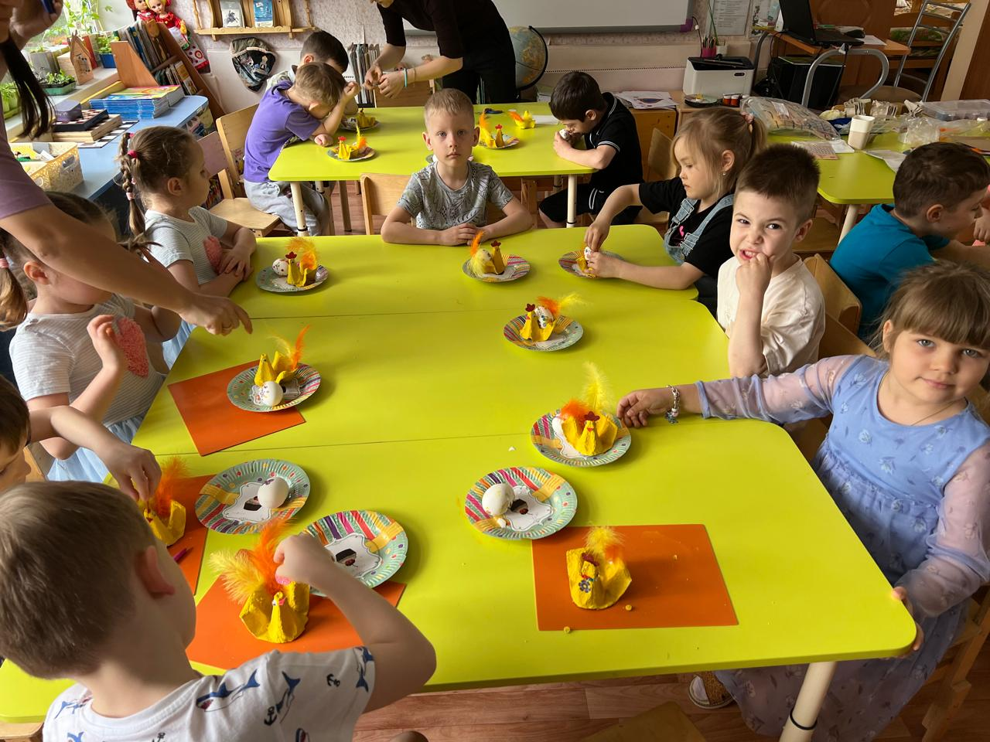
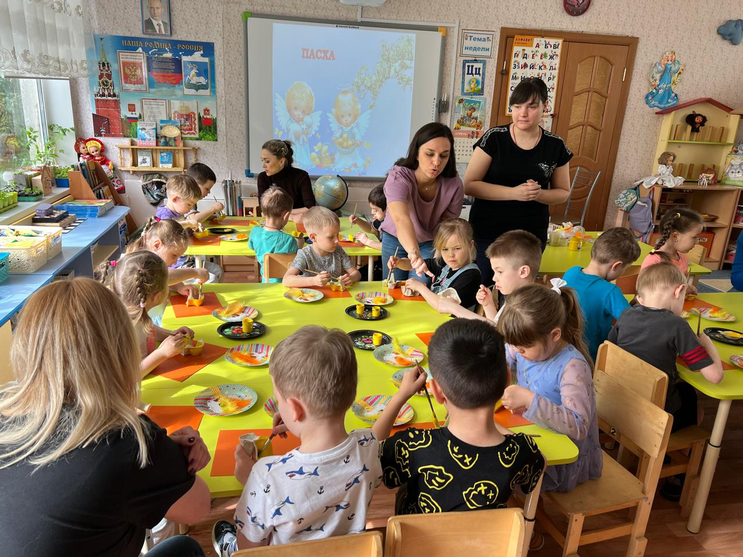
13.01.2025-19.01.2025
Взаимодействие с родителями
Мастер-класс по сказке А.С.Пушкина «Сказка о золотом петушке»

Slide 5
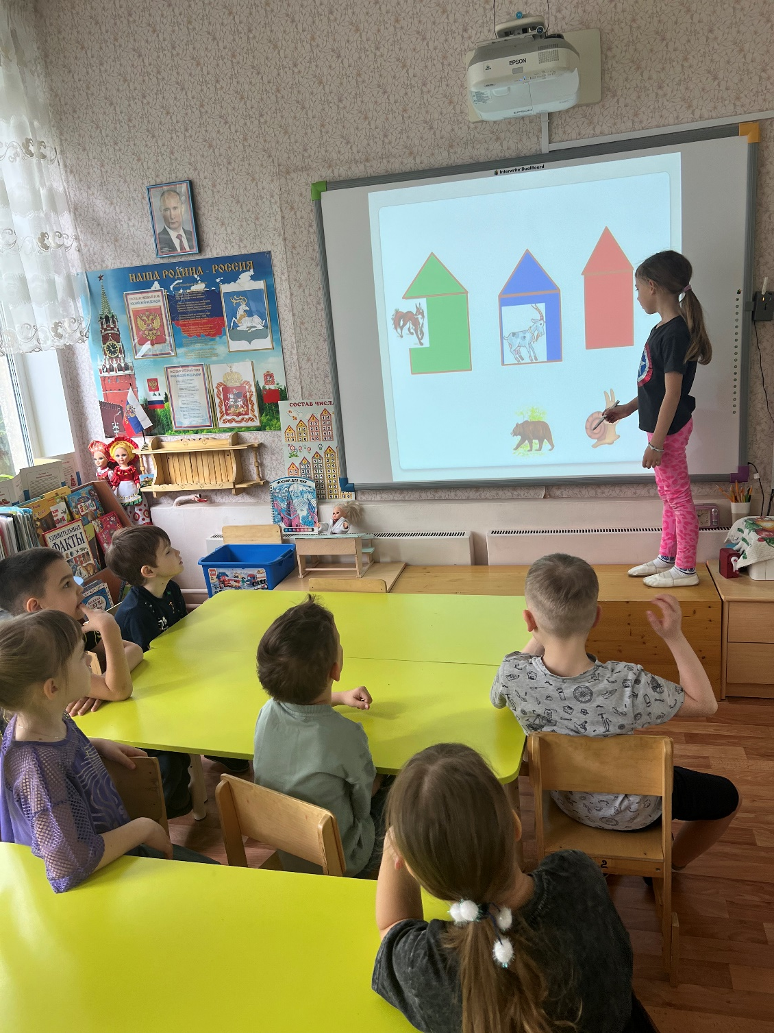
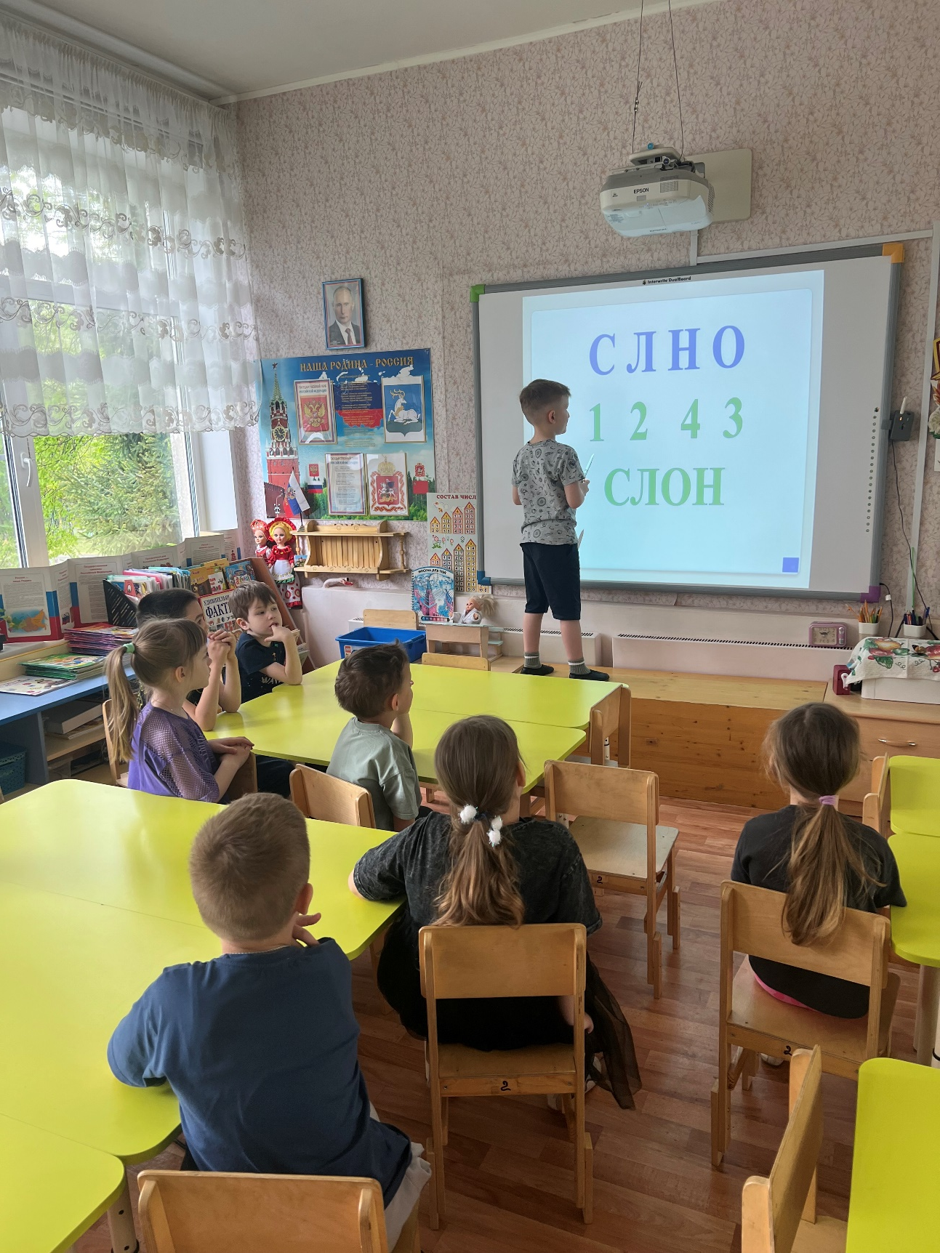
20.01.2025-26.01.2025
Инновационные технологии и практики
Экологическая викторина «Ну вот и научились чему- то новому и полезному».

Slide 6
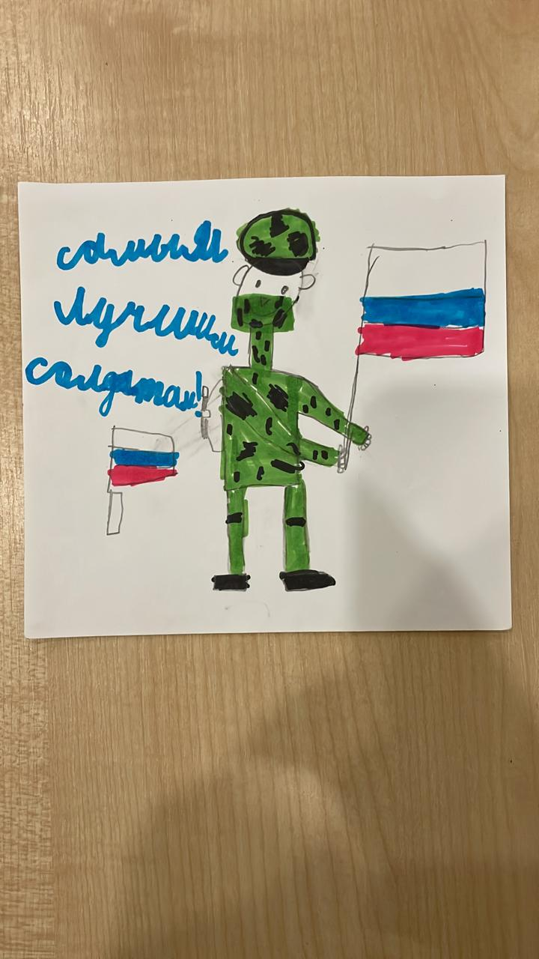
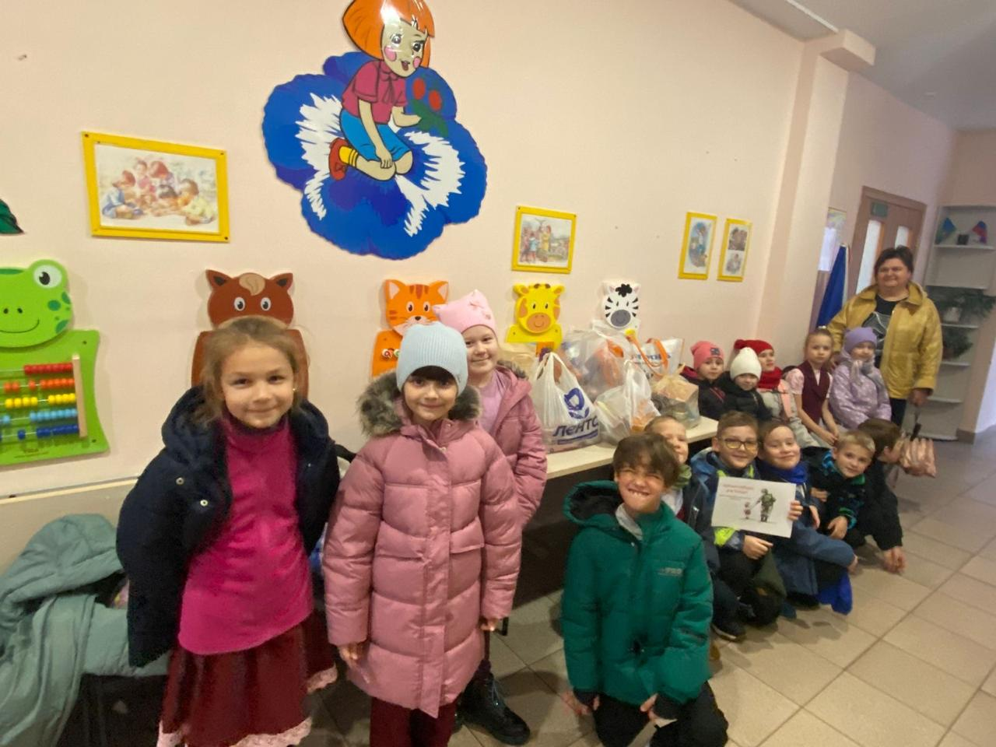
27.01.2025-02.02.2025 Моя Россия
Акция «Чайные наборы для солдат СВО». Взаимодействие со школой

Slide 7
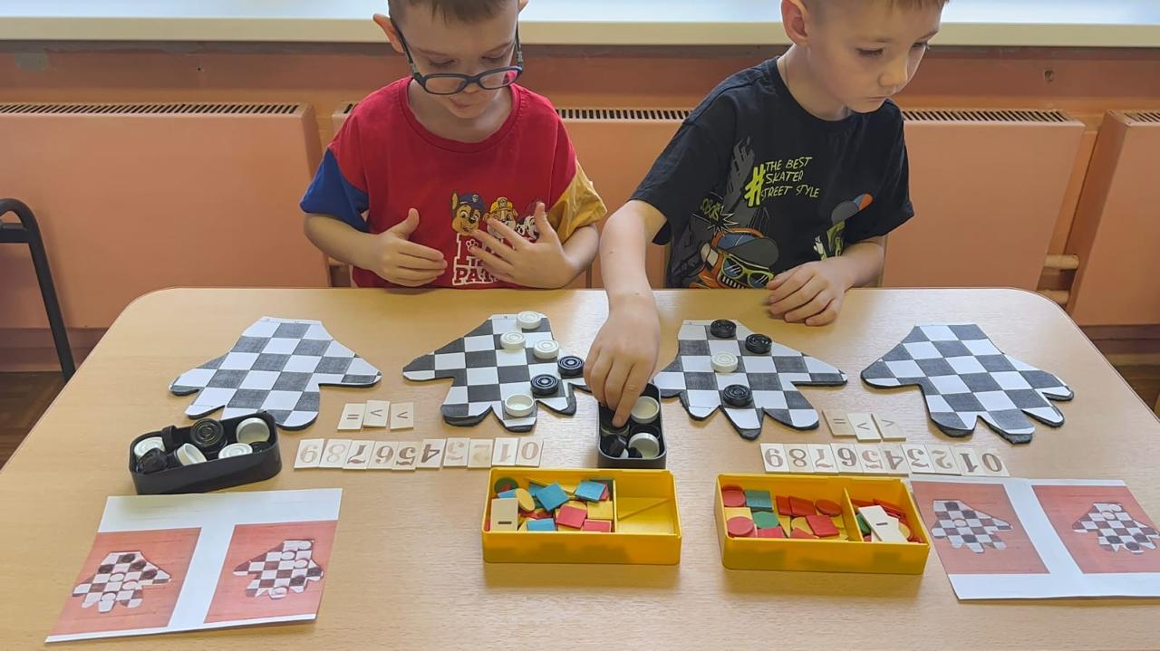
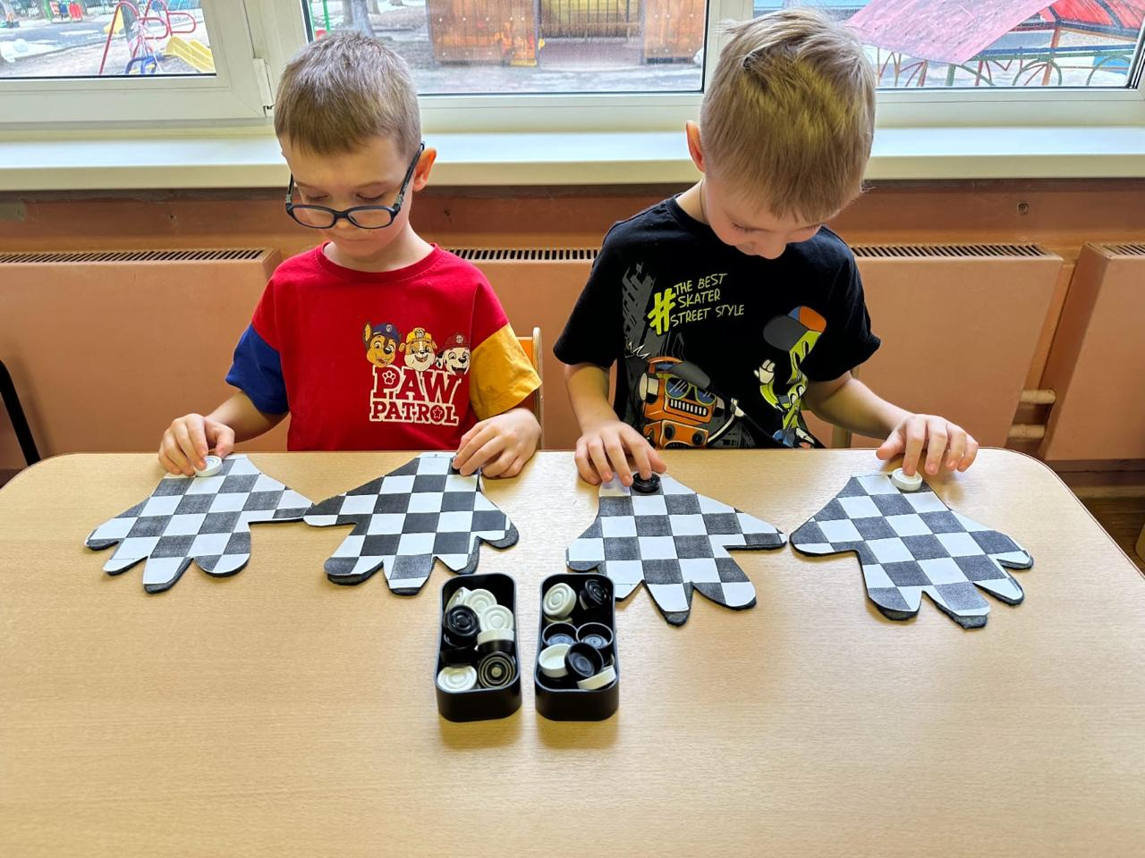
03.02.2025-09.02.2025
Экспериментариум
Шашки и математика. Экспериментируем с формой

Slide 8
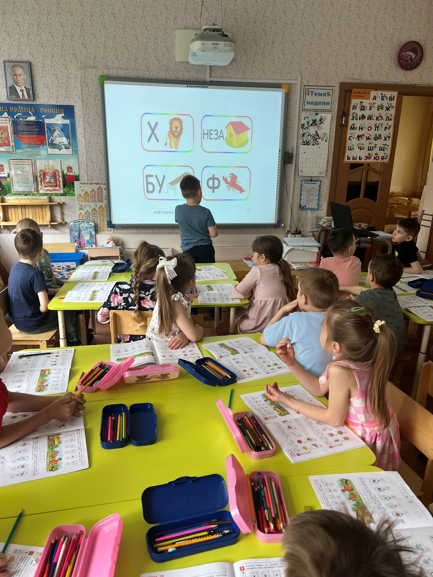
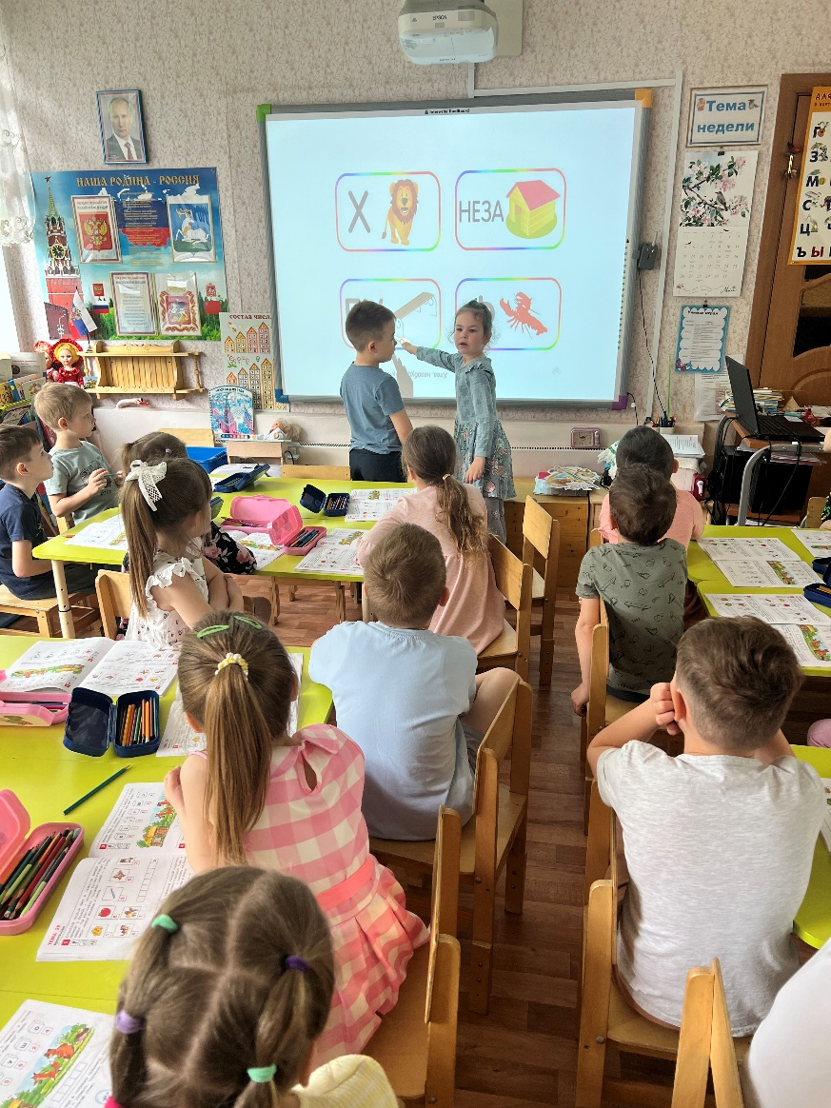
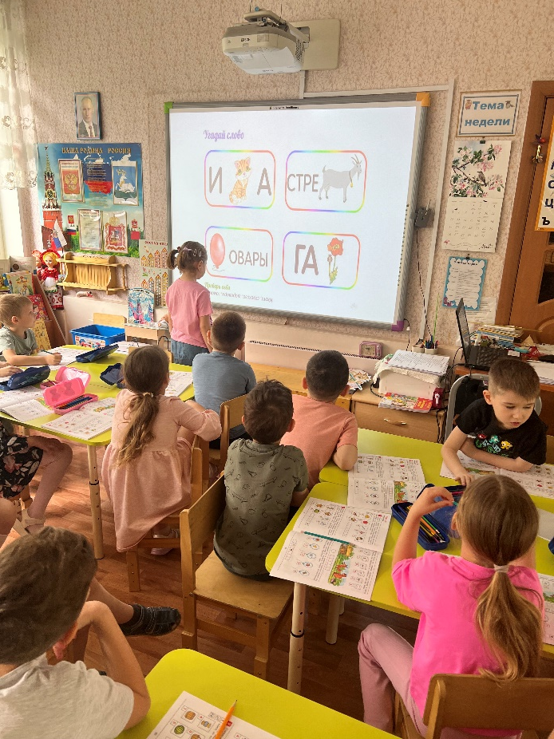
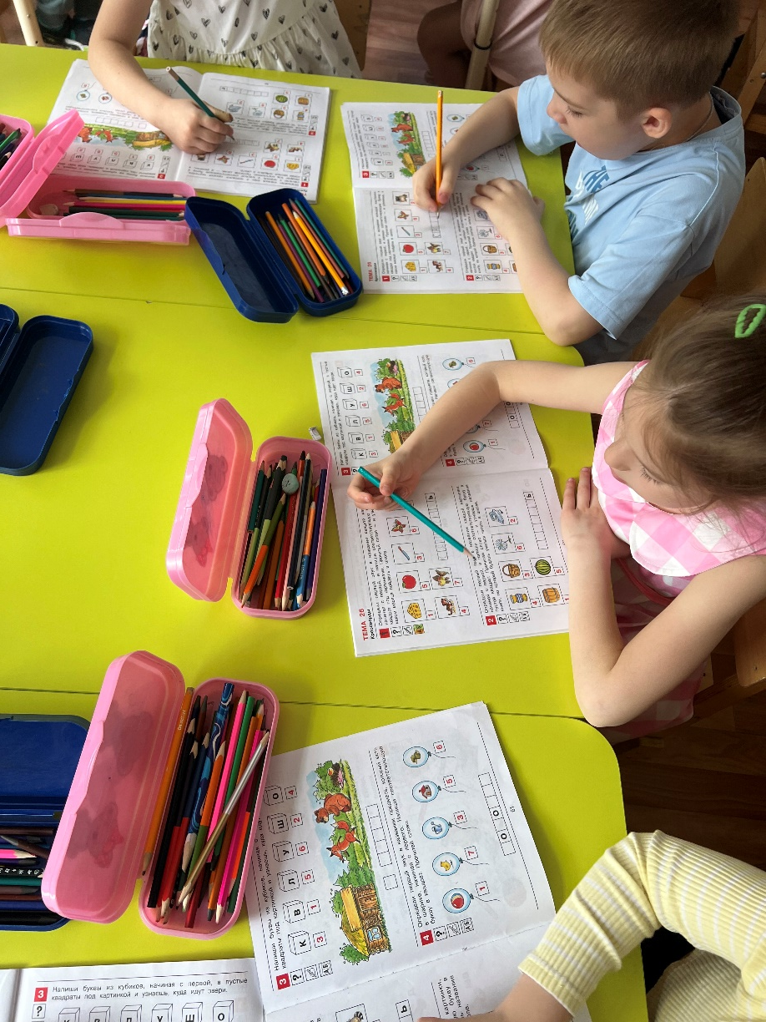
10.02.2025-16.02.2025
Мир фантазии и слов
Разгадывание ребусов и кроссвордов. Речевые игры.

Slide 9
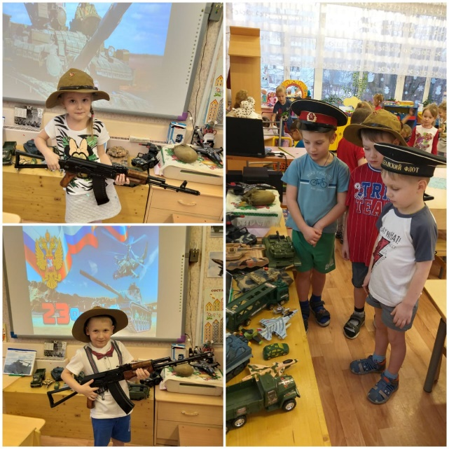
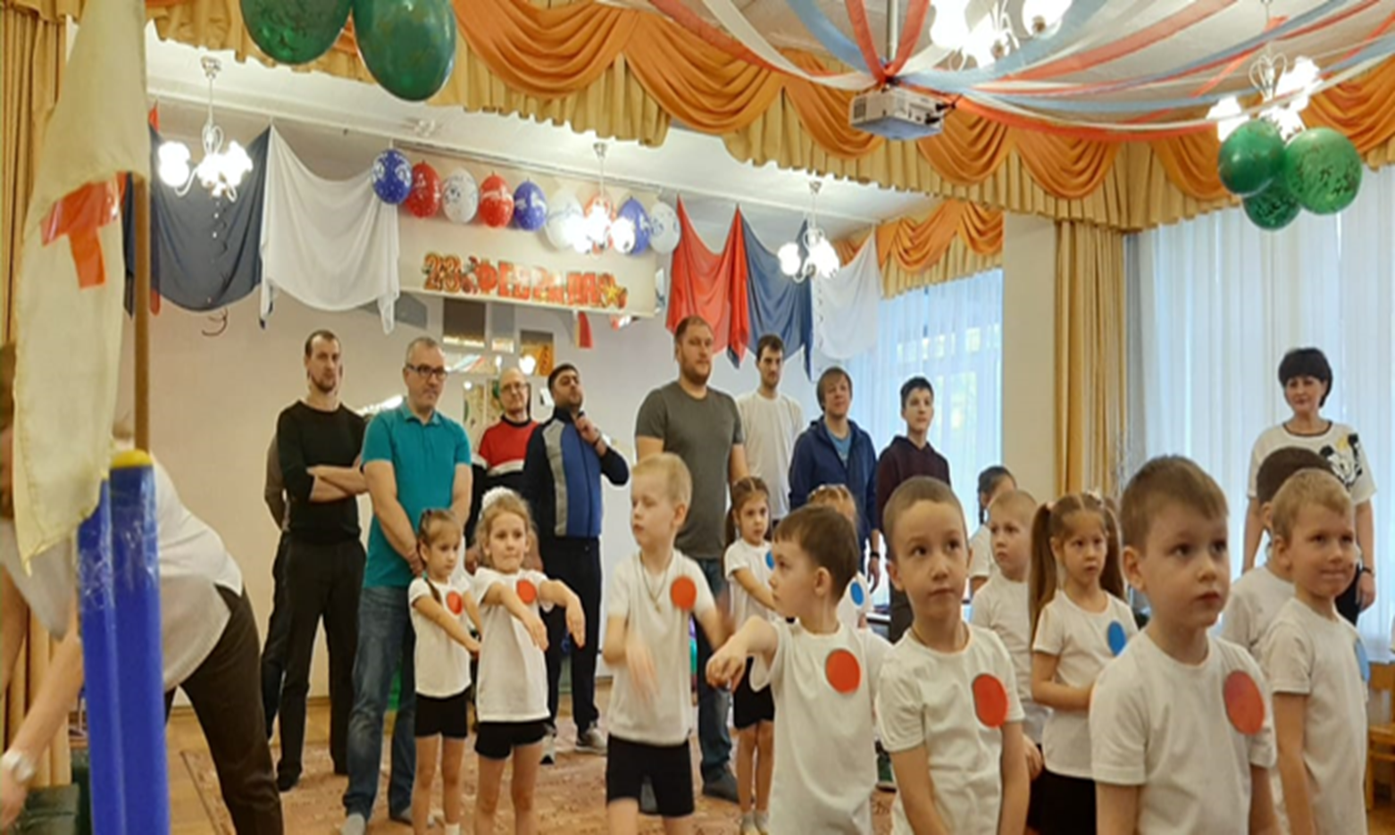
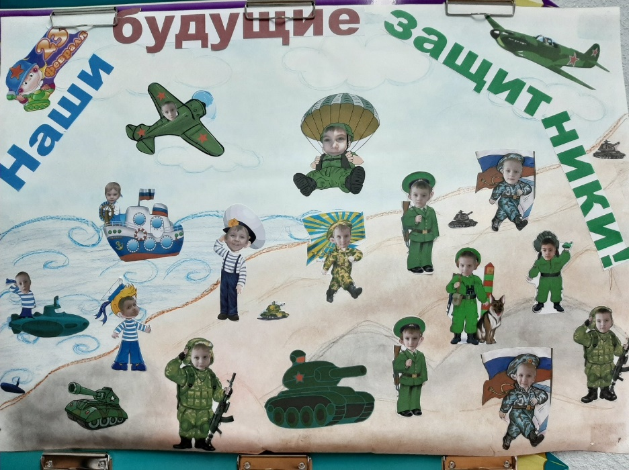
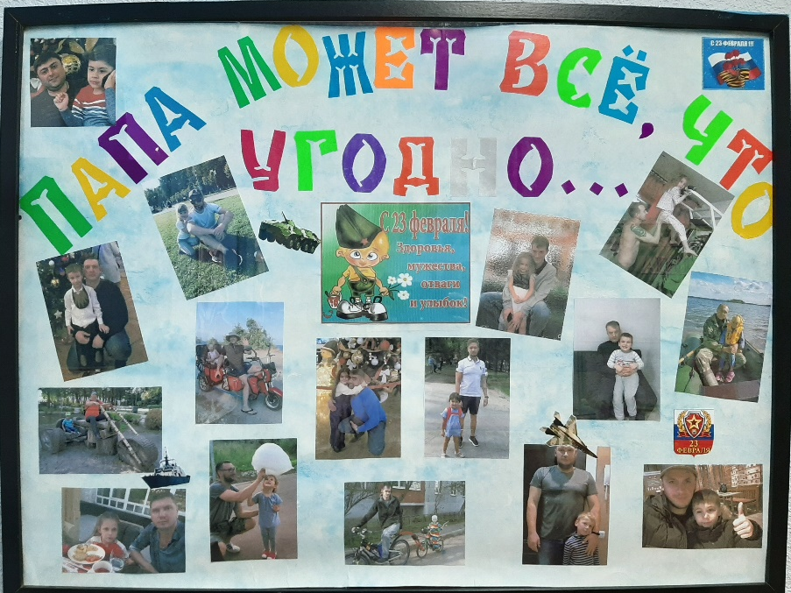
Каникулярная неделя: находки вашего ДО
(чтение стихотворений ко Дню Защитника Отечества)
17.02.2025-24.02.2025
Здравствуй праздник1Праздник мальчиков и пап!

